Slide 1
GUÍA VENTANILLA ÚNICA
ALTA DOMICILIOS IMMEX
Dirección General de Facilitación Comercial y Comercio Exterior
Secretaría de Economía
Enero 2020

Slide 2
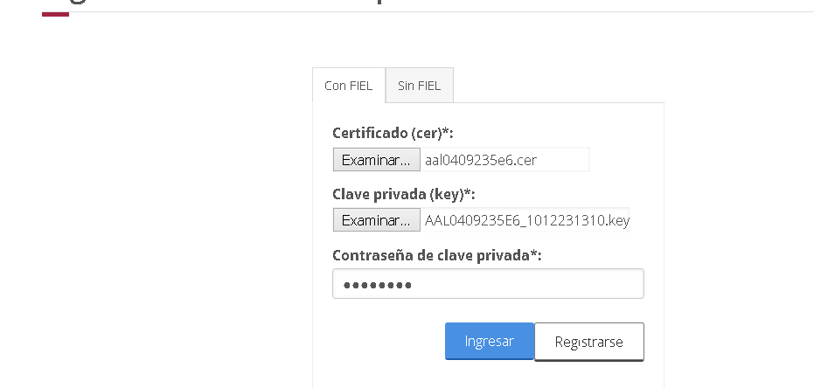
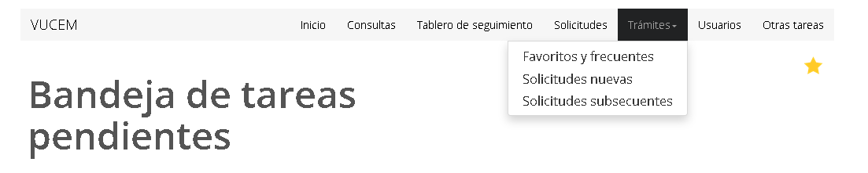

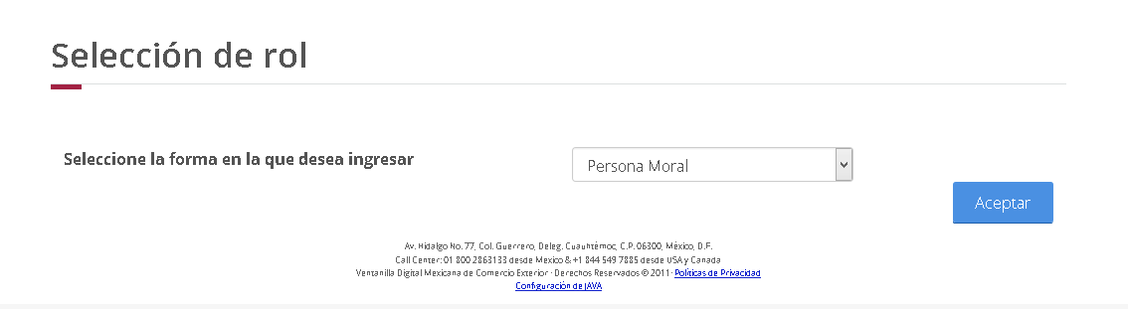
ALTA DOMICILIOS IMMEX
1 Ingrese a la Ventanilla Única
https://www.ventanillaunica.gob.mx/vucem/Ingreso.html
3 Seleccione Trámites - Solicitudes nuevas
2 Seleccione el tipo de persona
4 Seleccione - Secretaría de Economía

Slide 3
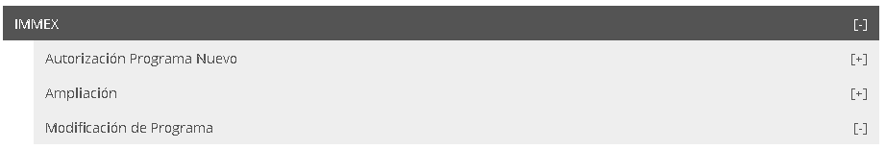
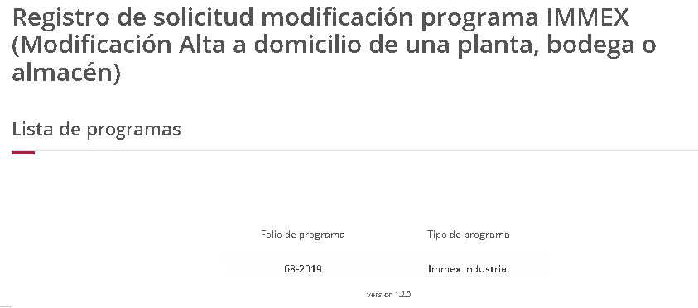
ALTA DOMICILIOS IMMEX
5 Seleccione IMMEX – Modificación de Programa – Modificación Alta a domicilio de una planta, bodega o almacén
6 Seleccione el número de Programa IMMEX

Slide 4
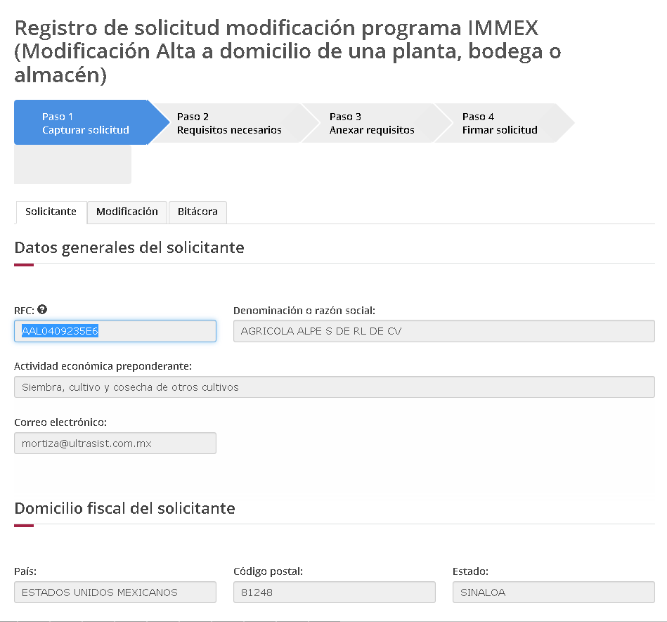
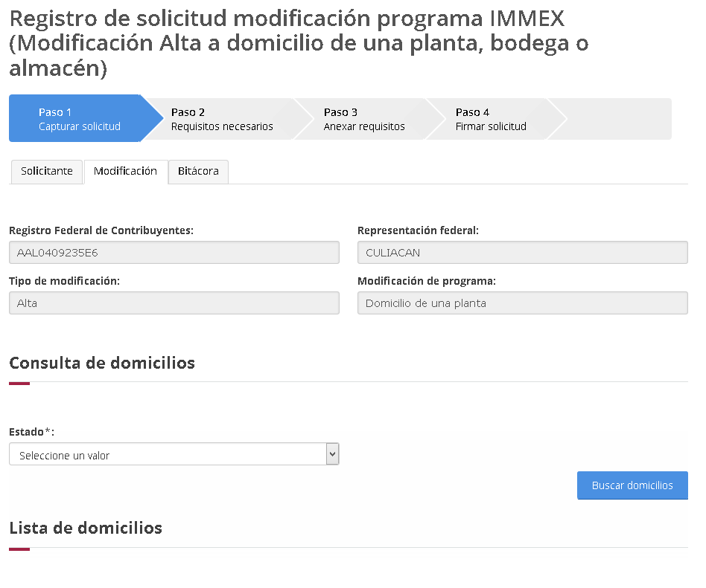
ALTA DOMICILIOS IMMEX
7 La información de la pestaña “Solicitante” es informativa, deberá verificar que coincidan con los datos de su Programa.
8 Seleccione “Modificación” – posteriormente deberá seleccionar el Estado donde se encuentra el domicilio a registrar en el Programa IMMEX y de clic en “Buscar domicilios”

Slide 5
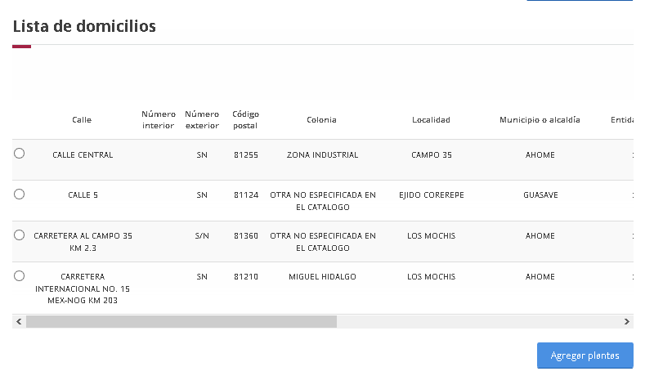
ALTA DOMICILIOS IMMEX
9 Seleccione el domicilio que agregará al programa IMMEX y de clic en “Agregar plantas”
El sistema validará si en la base de datos del SAT, el RFC tienen domicilios registrados con los siguientes TIPOS DE INMUEBLE:
LOCAL COMERCIAL
BODEGA
INDUSTRIAS, FABRICAS Y TALLERES
TERRENOS AGROPECUARIO
La Ventanilla no arrojará resultados, si el domicilio no está registrado bajo los tipos de inmuebles señalados, toda vez que no es válido para agregar a un programa IMMEX.

Slide 6
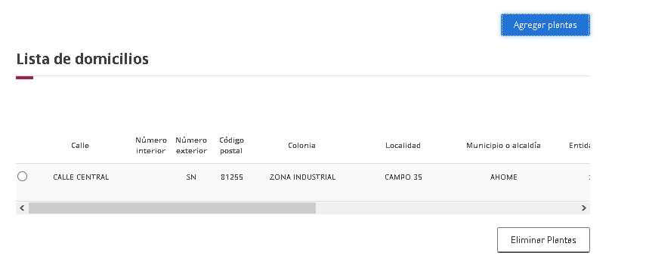
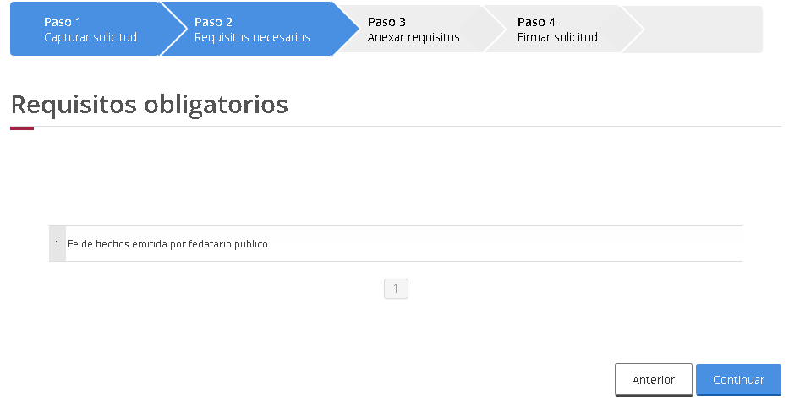
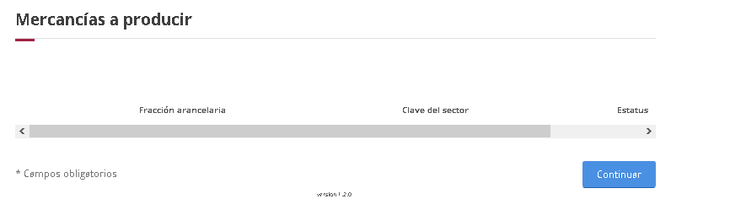
ALTA DOMICILIOS IMMEX
10 El domicilio se mostrará en la sección “Lista de domicilios”. Se puede agregar más de un domicilio por solicitud, anexando los requisitos correspondientes para cada uno.
12 La Ventanilla mostrará el requisito que deberá adjuntar a la solicitud, de clic en “Continuar”
*Fe de hechos, emitida por Fedatario Público.
11 Al terminar el paso anterior, de clic en “Continuar”

Slide 7
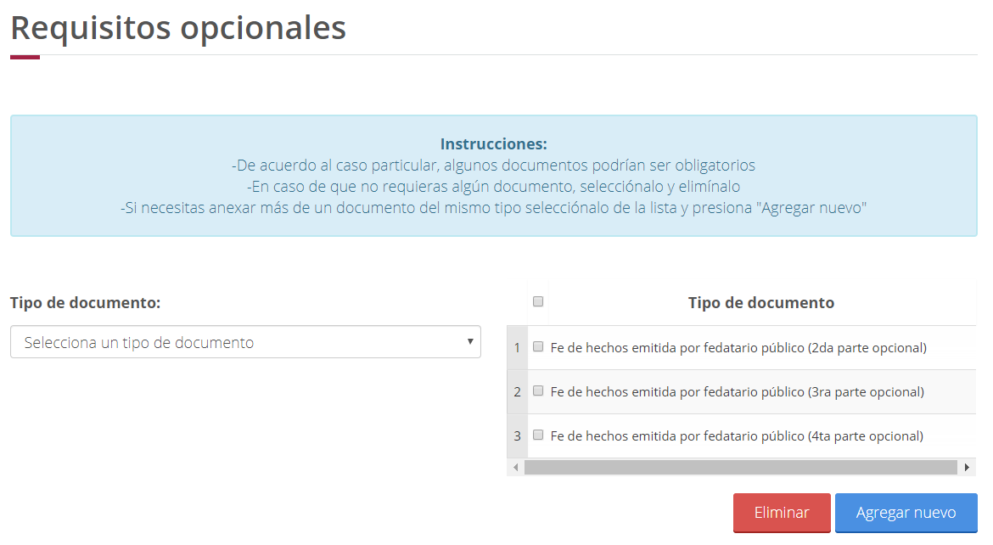
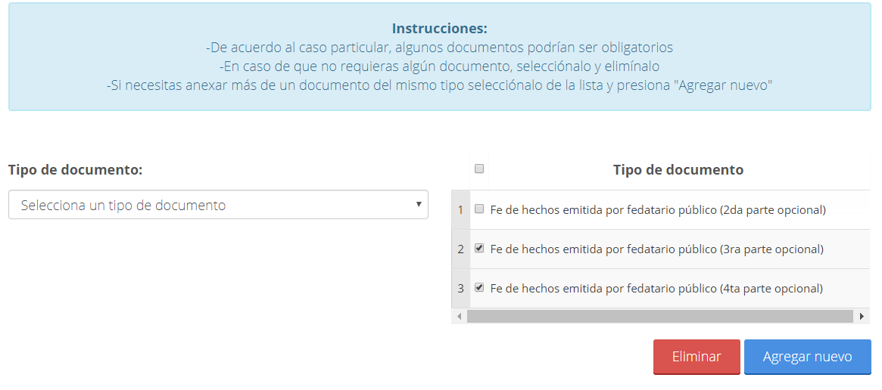
ALTA DOMICILIOS IMMEX
13 En caso de que el documento sea mayor a 10MB o su velocidad en internet sea lenta, se pueden utilizar los siguientes requisitos opcionales (para que subdivida su documento hasta en 4 partes)
14 En caso de no requerirlos o de requerir solo alguno de ello, deberá seleccionar los que no necesite y dar clic en el botón “Eliminar”.

Slide 8
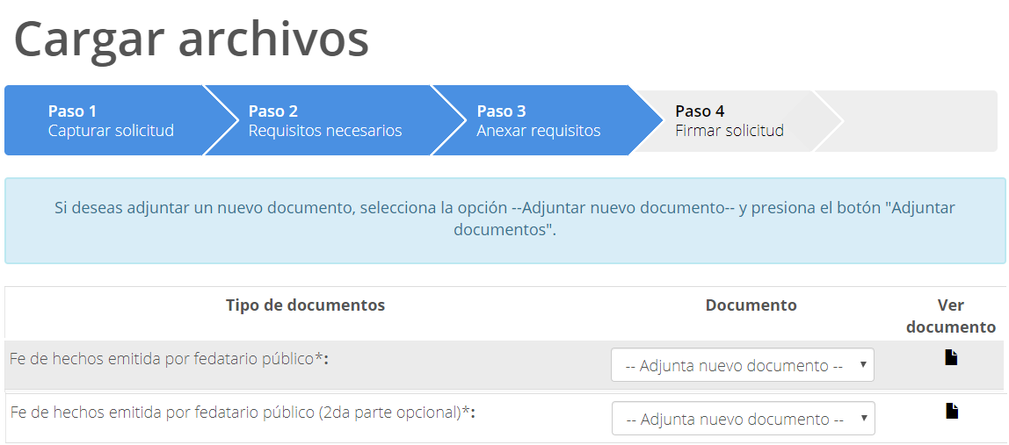
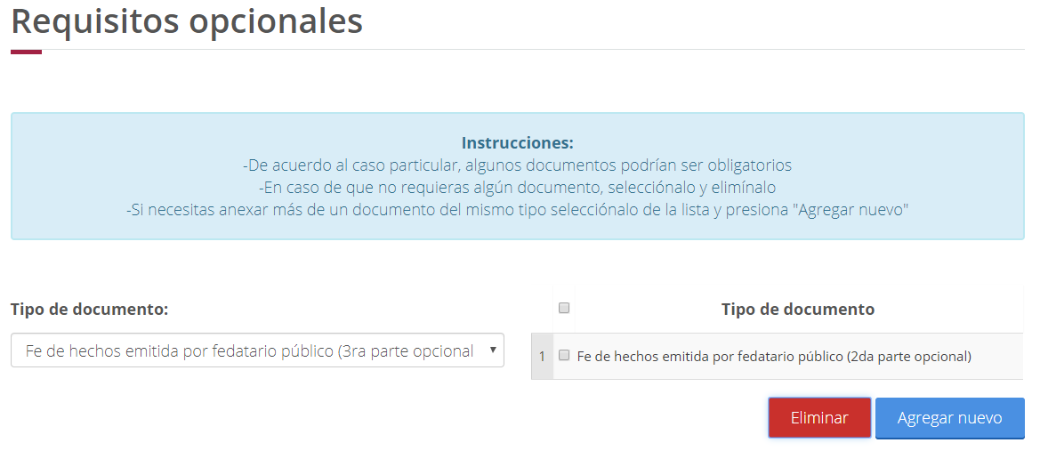
ALTA DOMICILIOS IMMEX
15 Solo aparecerán los documentos que haya dejado habilitados.
16 En caso, de que desee agregar nuevamente un documento, en el apartado “Tipo de documento”, deberá seleccionar y dar clic en el botón ”Agregar nuevo”

Slide 9
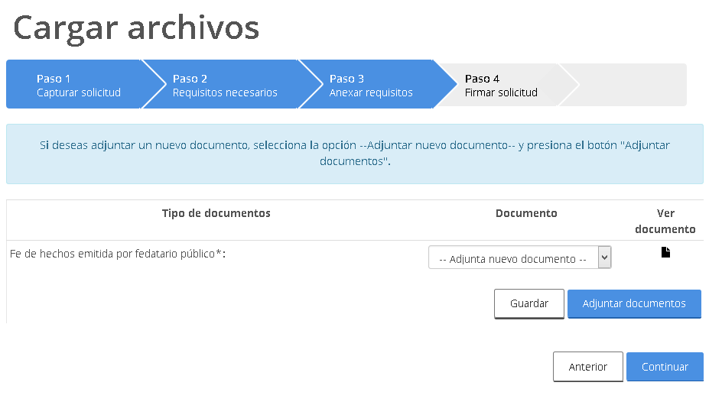
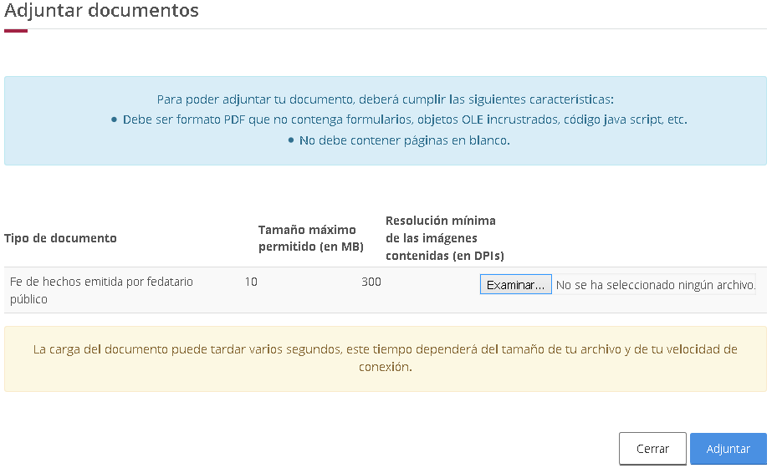
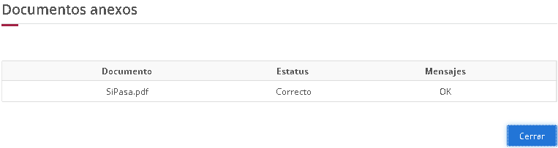
ALTA DOMICILIOS IMMEX
17 Para adjuntar el requisito deberá dar clic en “Adjuntar documentos”
18 De clic en “Examinar” elija el documento a adjuntar y de clic en “Adjuntar”.
Posteriormente de clic en continuar
Los archivos pdf deben tener las siguientes especificaciones técnicas:
En escala de grises a 8 bits de profundidad
En resolución de 300 puntos por pulgada
Verificar que la conexión de internet sea óptima
Sin OCR aplicado
Sin hojas en blanco
Tamaño Máximo por archivo 10 MB
Escanear solo como texto
En formato PDF

Slide 10
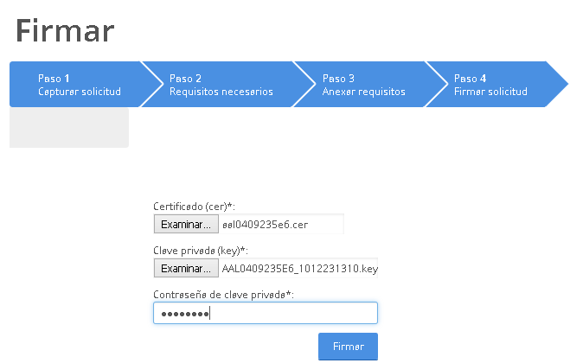
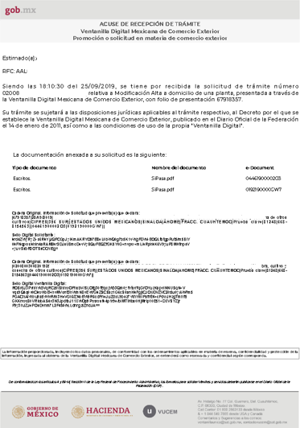
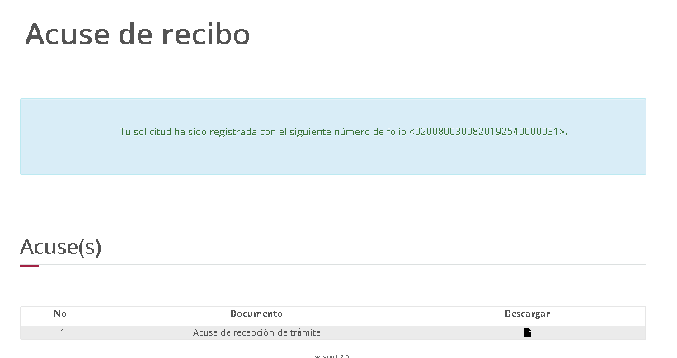
ALTA DOMICILIOS IMMEX
19 Firme digitalmente su solicitud.
21 Descargue el “Acuse de recepción de trámite”.
20 La Ventanilla generará el acuse y folio del trámite.
22 Espere su resolución en un plazo de 10 días hábiles.

Slide 11
GRACIAS
Dirección General de Facilitación Comercial y Comercio Exterior
atencion.immex@economia.gob.mx

